Slide 1


BrandSystem Concept template

Slide 2
Contenido
01
Contexto
02
Concepto
03
Logo
04
Color
05
Tipografía
06
Sistema Gráfico

Slide 3
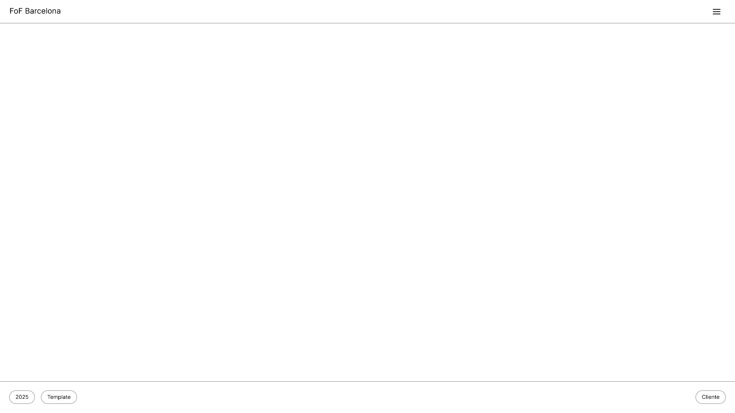
01
Contexto actual

Slide 4



¿Qué desafíos enfrentamos hoy?
Nuestro producto y comunicaciones no son consistentes
Crear contenido cada día conlleva demasiado tiempo
Gastas mucho dinero para crear piezas de marketing

Slide 5
Objetivo
Integrar el branding y el producto en un sistema que nos ofrezca consistencia, ahorro de costos y escalabilidad, lo que se traduce en un aumento de nuestra percepción de valor.

Slide 6
Marketing
Sistema
Extendido
Foundations
BrandSystem
Sistema
Extendido
Web
App
Sistema
Extendido
Components
Templates
Dashboard
Sistema
Extendido

Slide 7
02
Concepto

Slide 8
Concepto de marca
¿Cuál es el territorio conceptual o storytelling que busca expresar la marca a nivel metafórico?

Slide 9
Esencia
¿Cuál son los 3 ejes principales de la esencia de marca?

Slide 10



Ejemplo
Eficiencia
Seguridad
Felicidad

Slide 11
03
Logo

Slide 12




Logo
Eficiencia
Seguridad
Felicidad
Custom Type

Slide 13
Racional
Una de las principales decisiones para garantizar consistencia y flexibilidad fue considerar la legibilidad y la utilización del logotipo en sus diferentes aplicaciones.
Por esta razón, hemos realizado una optimización.

Slide 14

Logo

Slide 15


Symbol

Slide 16





Logo Full

Slide 17




Slide 18
04
Color

Slide 19





Logo Full
Violet Purple
Cobal Blue
Primary 30%
Fun green
20%
Gray Base 40%
10%

Slide 20









Slide 21
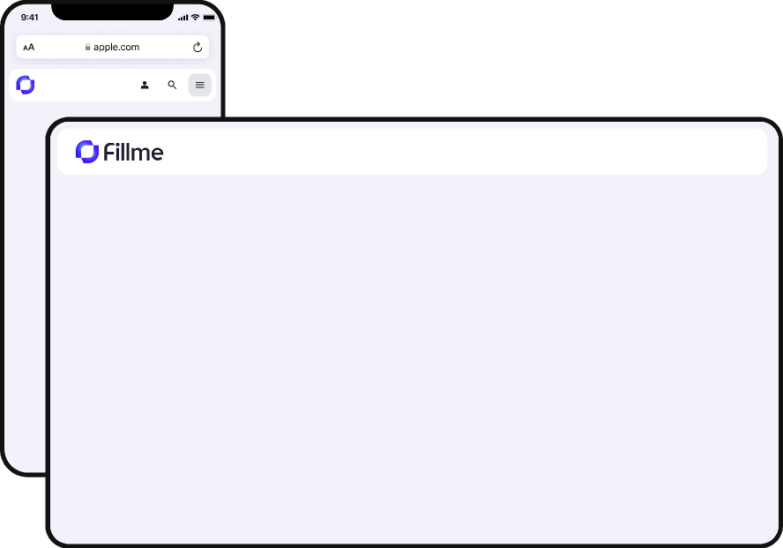



Slide 22
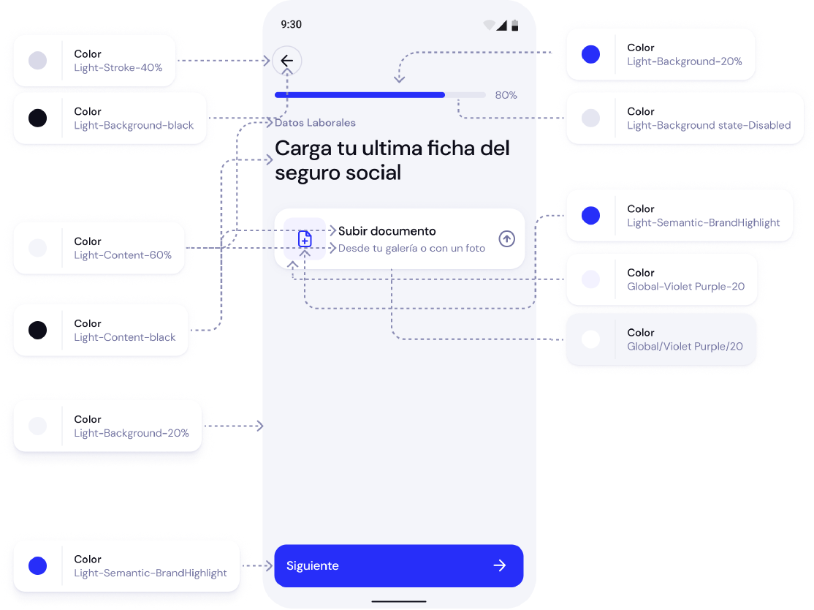
Color test
Los colores en fondos y elementos deben tener un contraste claro para asegurar su legibilidad y accesibilidad. Usamos Tokens para definir colores y atributos, facilitando su uso en el código.

Slide 23
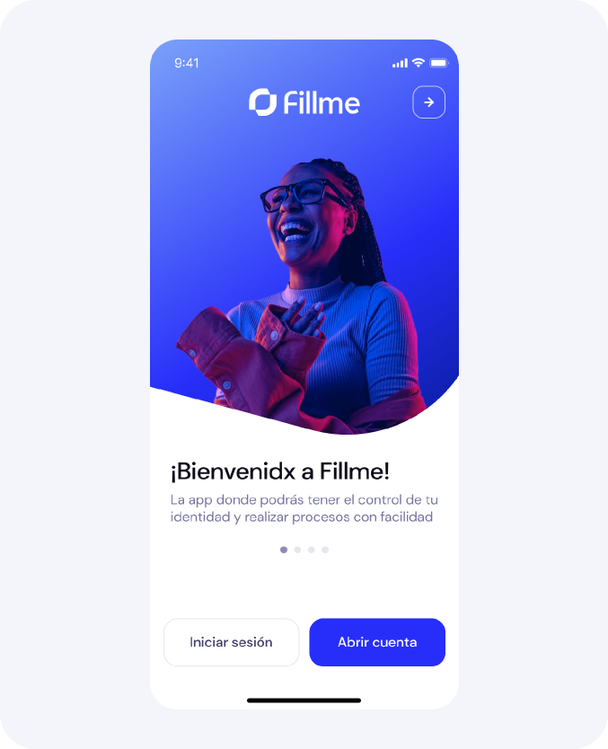
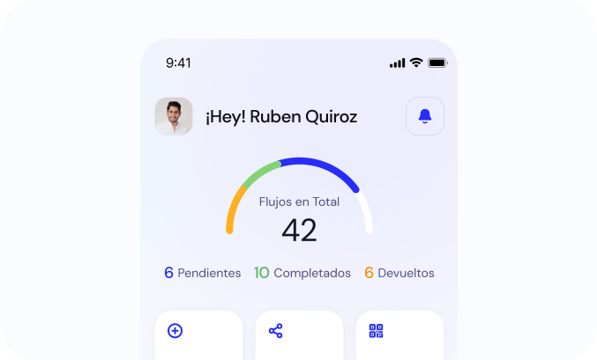

Usos definidos
Al implementar la regla de porcentajes de colores, podemos establecer una armonía entre los elementos, creando un balance cognitivo.

Slide 24
05
Tipografía

Slide 25
Space Grotesk
Abc1234

Slide 26
Space Grotesk
Moderna/
→Legible
Space Grotesk es una variante tipográfica sans-serif proporcional basada en la familia Space Mono de ancho fijo de Colophon Foundry (2016). Diseñado originalmente por Florian Karsten en 2018,
Flexible.
Space Grotesk conserva los detalles idiosincrásicos del monoespacio mientras se optimiza para mejorar la legibilidad en tamaños que no son de pantalla.

Slide 27



Uso
Definir estilos de texto, como en el ejemplo, nos permite establecer pautas claras, todos los miembros del equipo pueden aplicar los mismos estilos, lo que mejora la presentación y la legibilidad.
The Outermost House by Henry Beston
Title / S Medium
In a world older and more complete than ours they move finished and complete, gifted with extensions of the senses we have lost or never attained, living by voices we shall never hear.
Heading / S
They are not brethren; they are not underlings; they are other nations, caught with ourselves in the net of life and time, fellow prisoners of the splendor and travail of the earth.
Detail/M
Link/M
This is link
This is button
Button / M

Slide 28
06
Sistema Gráfico

Slide 29
Sistema Gráfico
Un sistema gráfico que capture la esencia de nuestra visión y construya una narrativa poderosa en bloques, para crear contenido valioso, con flexibilidad y creatividad.

Slide 30
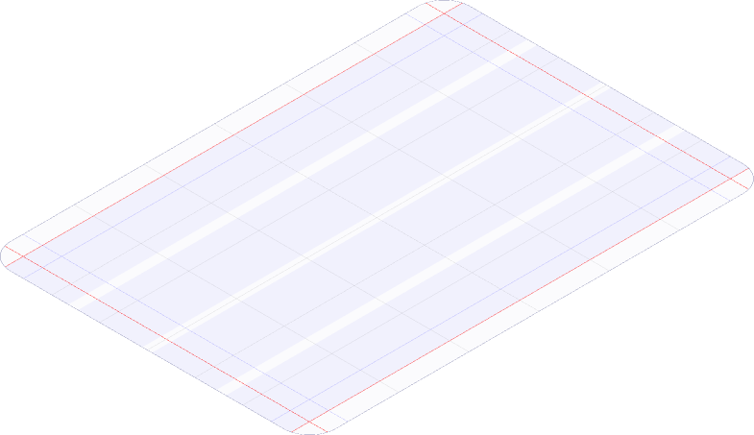
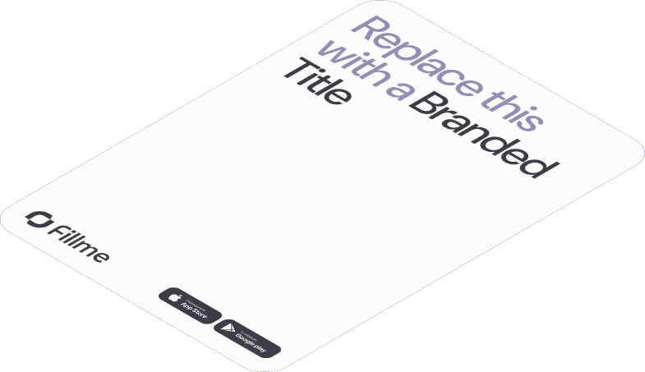
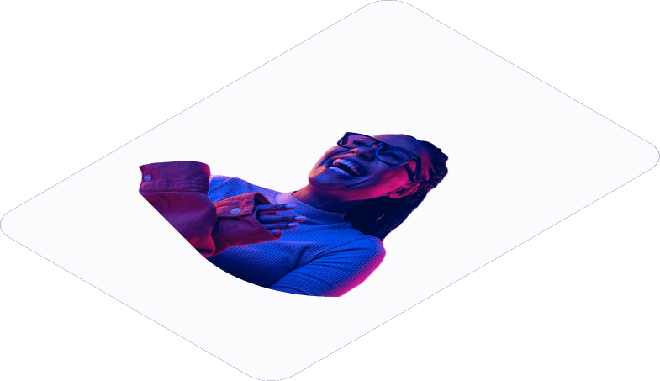

01
Retícula
02
Contenido
03
Fotografía
04
Formas

Slide 31
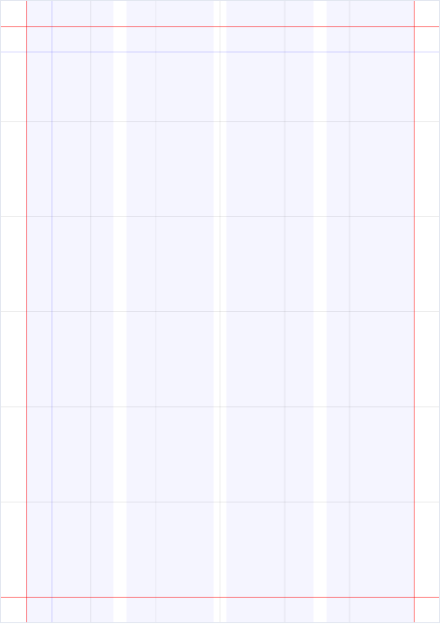

Retícula
Columnas del Layouts 4
Las columnas del layout organizan el contenido, como textos e imágenes, creando espacios definidos. El margen de seguridad asegura que los elementos estén en una zona segura, mientras que el margen extra protege el texto. La rejilla base asigna espacios específicos, logrando una estética equilibrada.
Columnas del Layouts 4
Margen de seguridad 64px
Margen extra 64px
Margen de seguridad 64px
Margen extra 64px
Grid brase 6 x 6 Columnas
Grid brase 6 x 6 Columnas

Slide 32
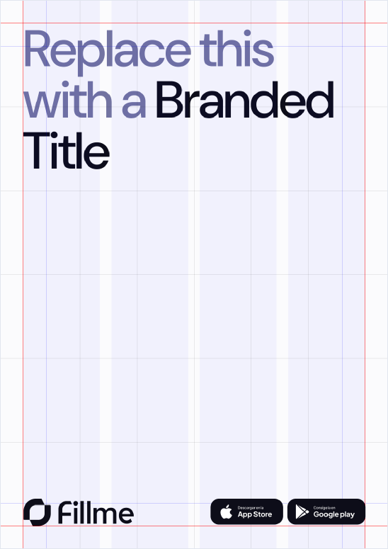

Contenido
Función del grid para ubicar el texto dentro del espacio.
Se utilizas las columnas para separar los párrafos y brindarle armonía al espacio.

Slide 33



Fotografía
Un estilo vibrante y emocional, donde el uso de fondos sólidos en azul eléctrico contrasta con una iluminación bicolor (magenta y cyan) que realza expresiones auténticas y gestos naturales.

Slide 34

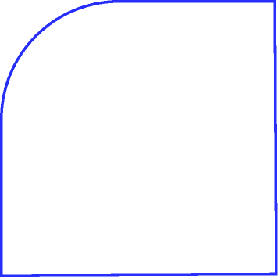

Construcción de las formas
A partir de la composición del logo, identificamos formas que nos permiten crear estructuras que capturan la esencia de la marca.

Slide 35



Formas
Finalmente, ajustamos su escala y tamaño para que se complementen y armonicen entre sí.

Slide 36

Uso de las formas
Para optimizar su utilización, definimos los diferentes modos de uso. Esto incluye establecer una regla clara sobre la posición de las formas.
Center
Top
Button
Dinamic

Slide 37


Layouts
Al integrar todos los componentes del sistema, logramos crear herramientas de comunicación que nos facilitan transmitir el valor y la esencia de la marca en diversas situaciones.

Slide 38
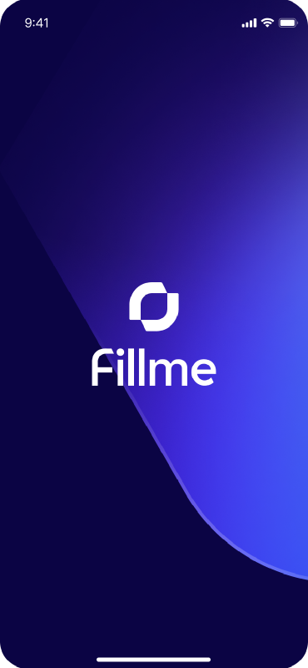

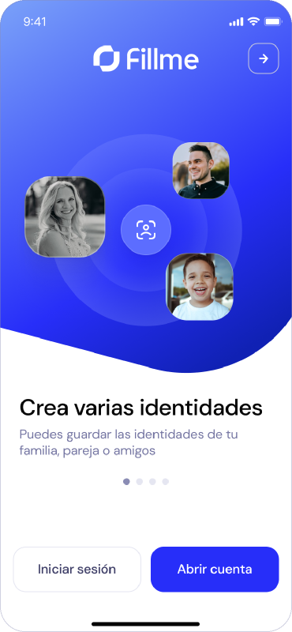
Uso de las formas en el producto
Finalmente, la marca se comunica de manera consistente en todo el producto digital, otorgándole una identidad sólida y reconocible.

Slide 39






Para más información sobre este manual, contactar a: rquiroz@bydinamico.com
Versión 1.0
Agosto 2022

